Slide 1


BIKE SALES IN
Trần Vũ Hoàng Tuấn
Nguyễn Hồ Lân
Hà Trịnh Trung
Đỗ Minh Hiển
Phạm Đình Tân

Slide 2

01
MỤC LỤC
TỔNG QUAN
1.1 Giới thiệu về công ty và dataset
1.2 Tiền xử lý dữ liệu
02
Phân tích
Kiểm tra dữ liệu (std,var,outliar,…)
Phân tích sự tương quan giữa các yếu tố
Phân tích tình hình kinh doanh của công ty qua thời gian
Phân tích các yếu tố ảnh hưởng tới tình hình kinh doanh của cty
03
Đánh giá, nêu giải pháp

Slide 3
01
TỔNG QUAN

Slide 4
1.1 Giới thiệu về công ty và dataset
Santa Cruz xếp thứ 4 trong danh sách các hãng xe đạp nổi tiếng trên thế giới. Được thành lập vào năm 1993 tại California, Mỹ, Santa Cruz là nhà sản xuất xe đạp cao cấp với các mẫu mã và giá cả hấp dẫn
Dataset được chọn là 1 bảng chứa thông tin bán hàng của công bao gồm 113036 dòng và 18 cột
Column | Definition | Key
Date | Date of sale
Day | Day
Month | Month
Year | Year | 2017-2022
Customer_Age | Customer age in years
Age_Group | Age group | Youth (<25), young adults (25-34), adults (35-64), seniors (>64)
Customer_Gender | Sex | M=male, F=female
Country | Country where product was sold | Canada, Australia, United States, Germany, France, United Kingdom
State | State where product was sold
Column | Definition | Key
Product_Category | Product category | Bikes, accessories, clothing
Sub_Category | Product sub-category
Product | Product name
Order_Quantity | Quantity purchased by customer
Unit_Cost | Cost per unit
Unit_Price | Retail price per unit
Profit | Profit per sale
Cost | Cost per sale
Revenue | Revenue per sale

Slide 5


1.2 Tiền xử lý dữ liệu
1.2.1. Công cụ xử lý dữ liệu

Slide 6
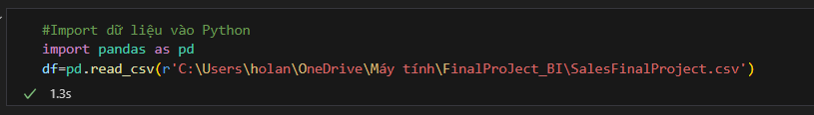
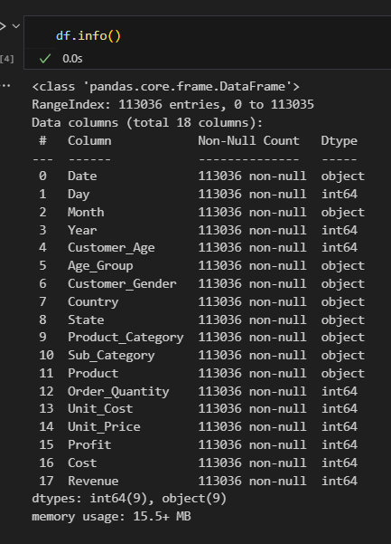
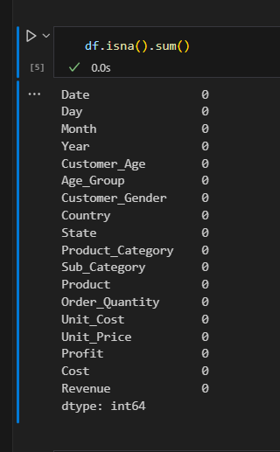
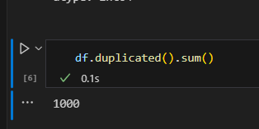
1.2 Tiền xử lý dữ liệu
1.2.2. Các bước xử lý dữ liệu

Slide 7
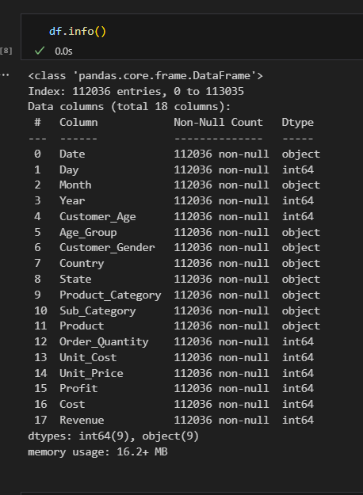
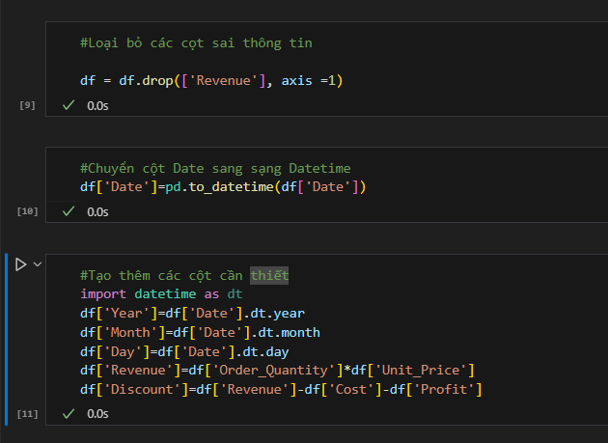
1.2 Tiền xử lý dữ liệu
1.2.2. Các bước xử lý dữ liệu

Slide 8
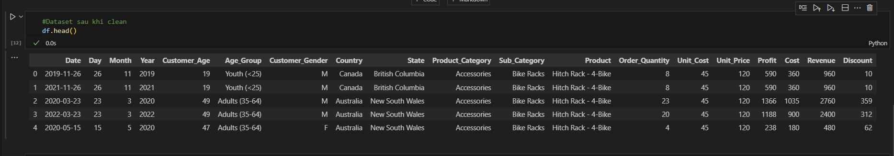
1.2 Tiền xử lý dữ liệu
1.2.2. Các bước xử lý dữ liệu

Slide 9
02
PHÂN TÍCH

Slide 10
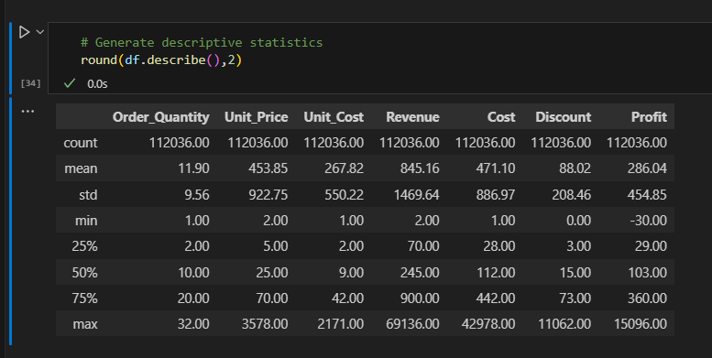
2.1. Phân tích dữ liệu
BẢNG THỐNG KÊ MÔ TẢ

Slide 11
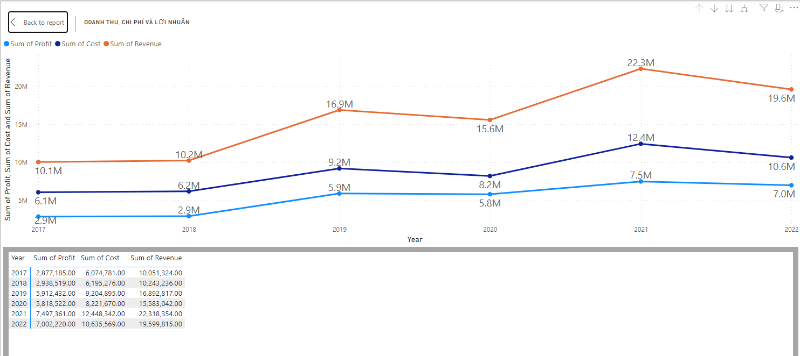
2.2. Phân tích về doanh thu, chi phí và lợi nhuận công ty

Slide 12
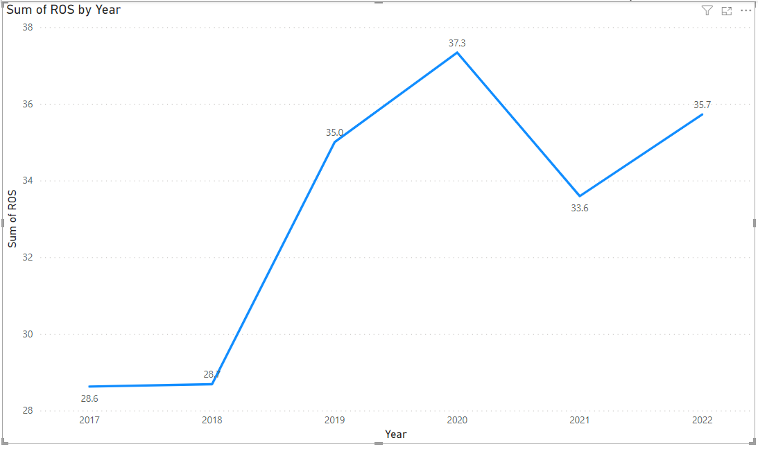
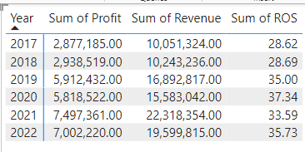
2.2. Phân tích về doanh thu, chi phí và lợi nhuận công ty

Slide 13
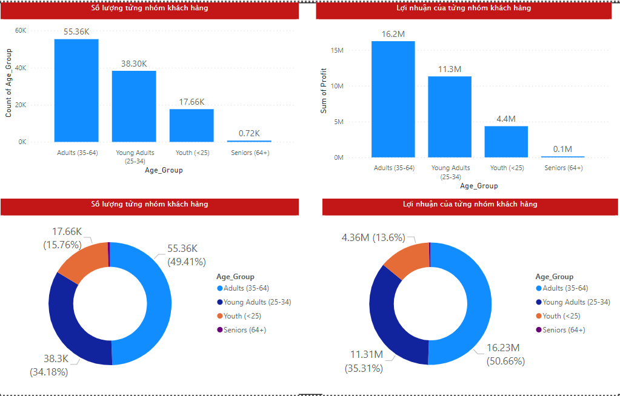
2.3. Phân tích các yếu tố ảnh hưởn đến lợi nhuận công ty
2.3.1 Nhóm khách hàng

Slide 14
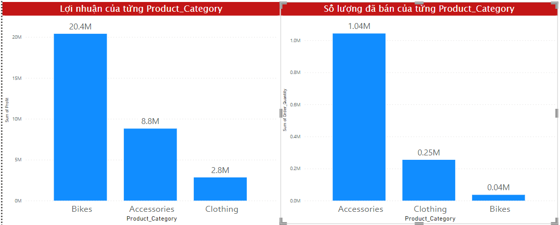
2.3. Phân tích các yếu tố ảnh hưởn đến lợi nhuận công ty
2.3.2. Sản phẩm

Slide 15
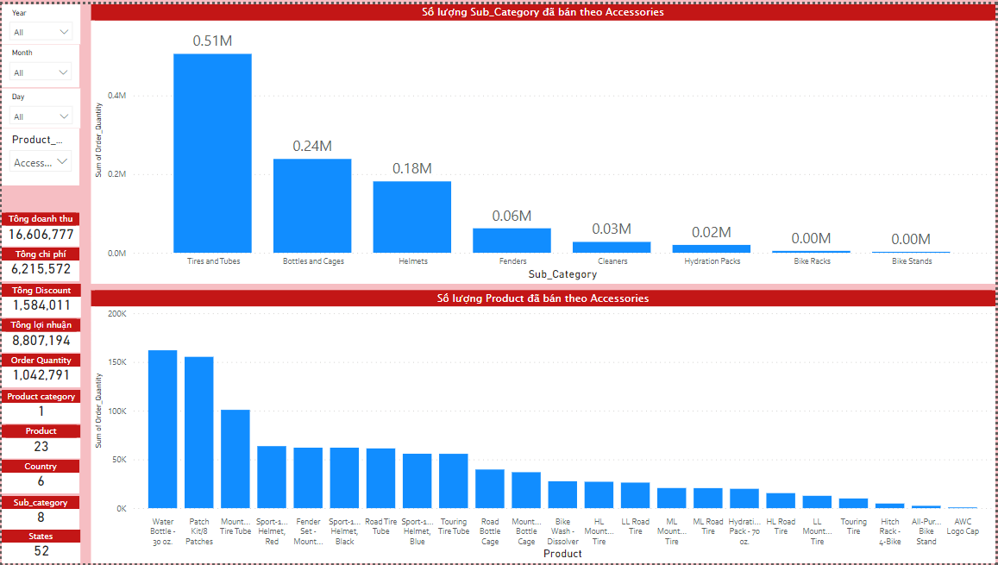
2.3. Phân tích các yếu tố ảnh hưởn đến lợi nhuận công ty
2.3.2. Sản phẩm

Slide 16
2.3. Phân tích các yếu tố ảnh hưởn đến lợi nhuận công ty
2.3.2. Sản phẩm

Slide 17
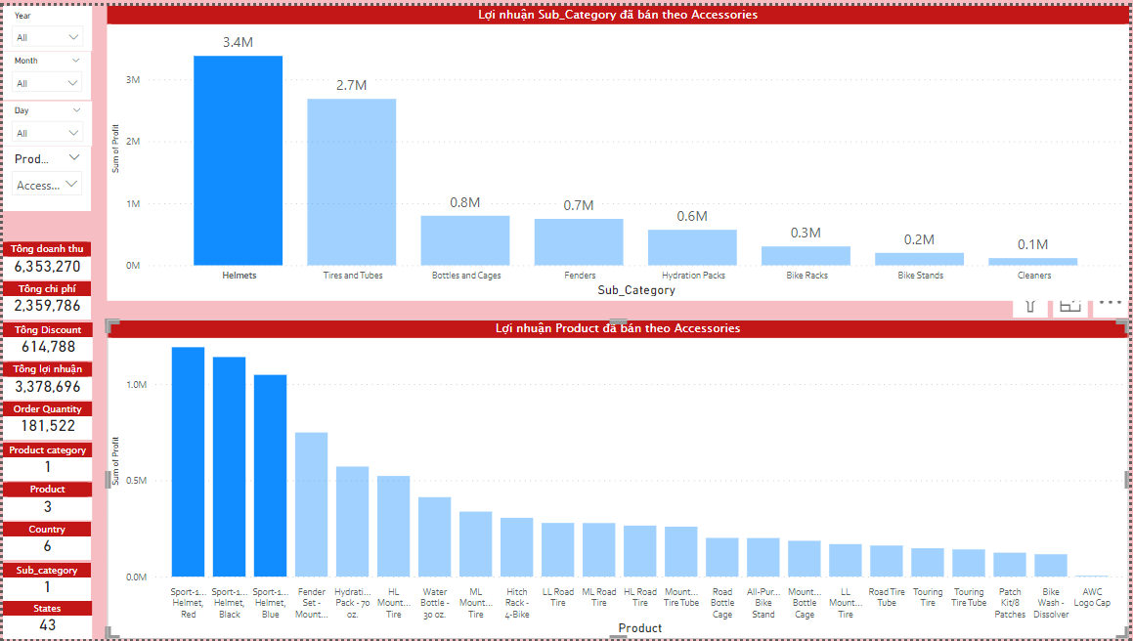
2.3. Phân tích các yếu tố ảnh hưởn đến lợi nhuận công ty
2.3.2. Sản phẩm

Slide 18
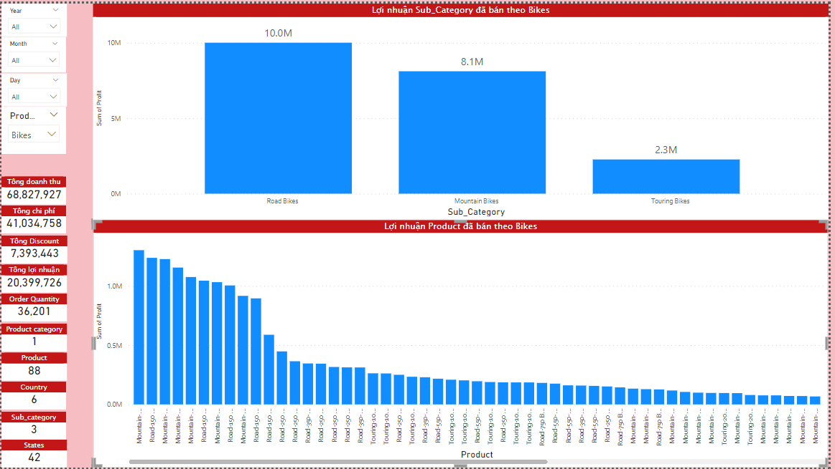
2.3. Phân tích các yếu tố ảnh hưởn đến lợi nhuận công ty
2.3.2. Sản phẩm

Slide 19
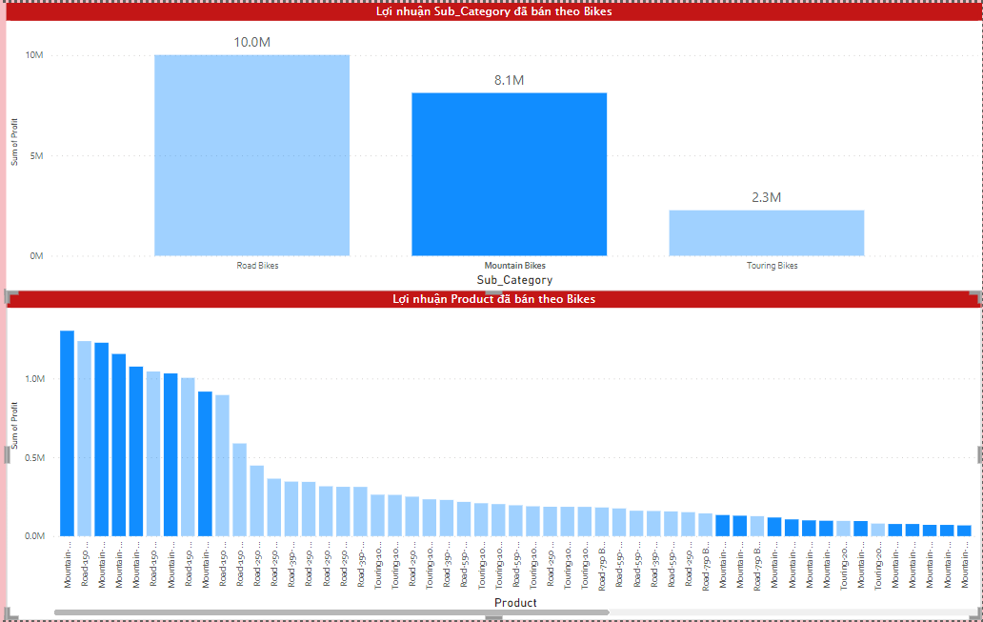
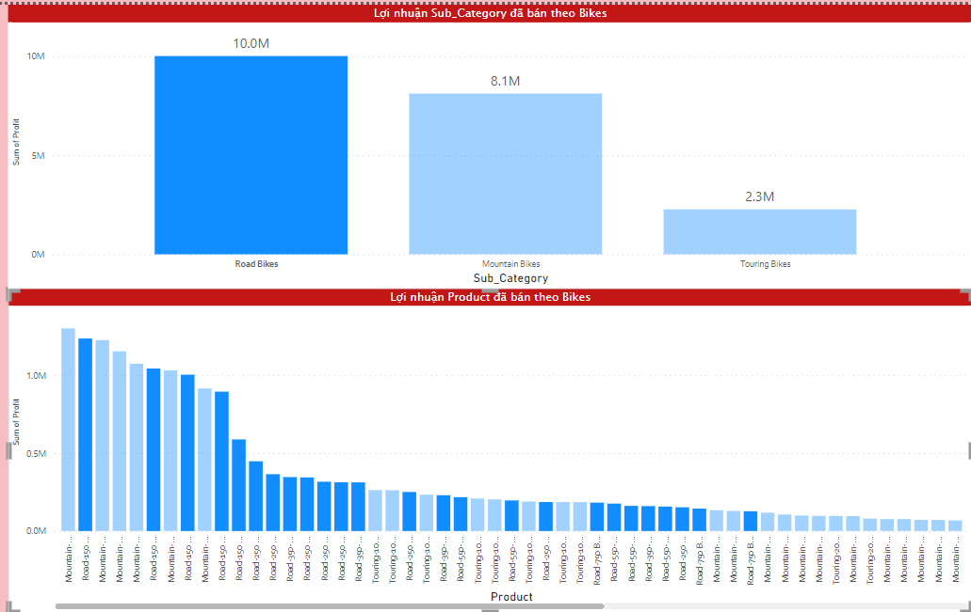
2.3. Phân tích các yếu tố ảnh hưởn đến lợi nhuận công ty
2.3.2. Sản phẩm

Slide 20
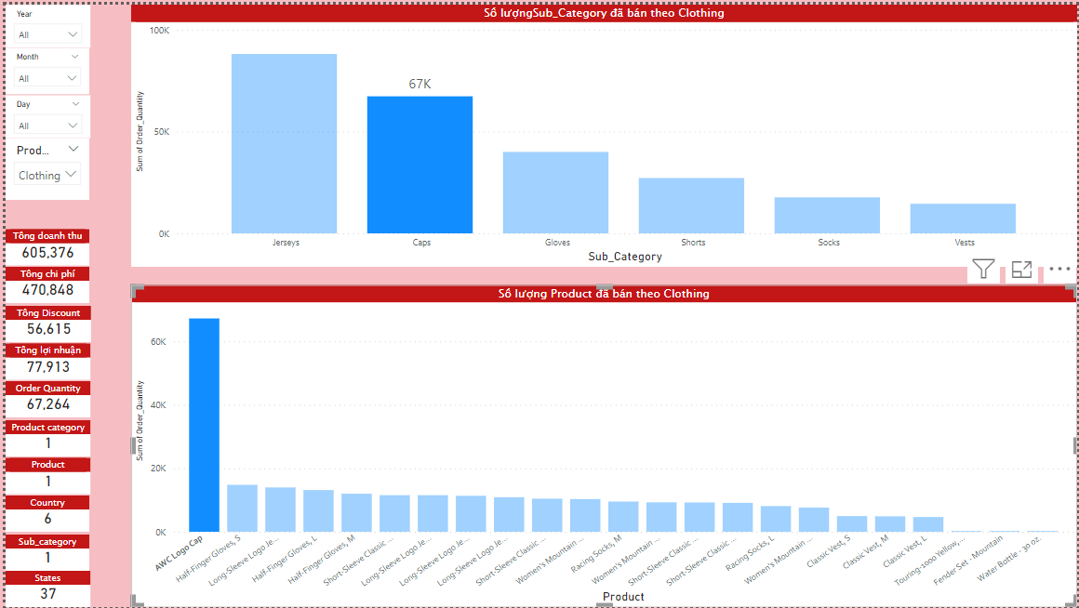
2.3. Phân tích các yếu tố ảnh hưởn đến lợi nhuận công ty
2.3.2. Sản phẩm

Slide 21
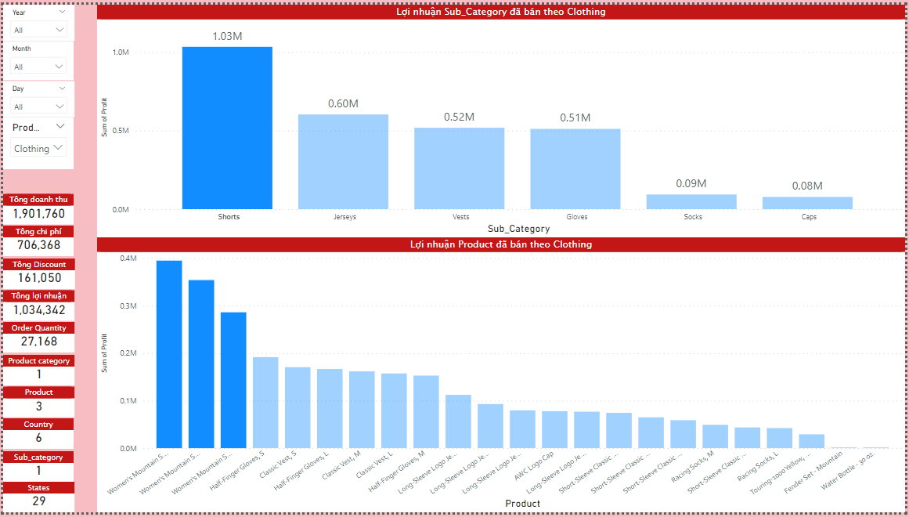
2.3. Phân tích các yếu tố ảnh hưởn đến lợi nhuận công ty
2.3.2. Sản phẩm

Slide 22
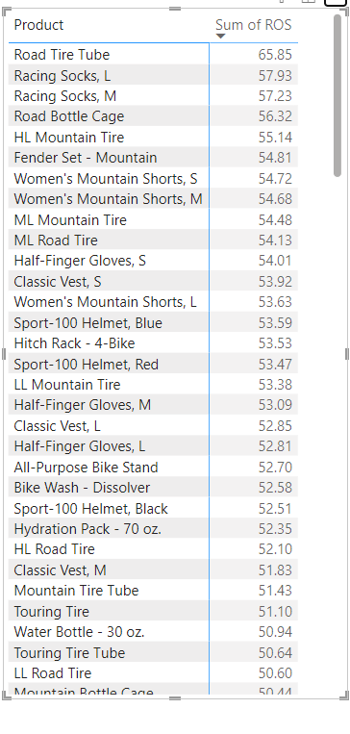
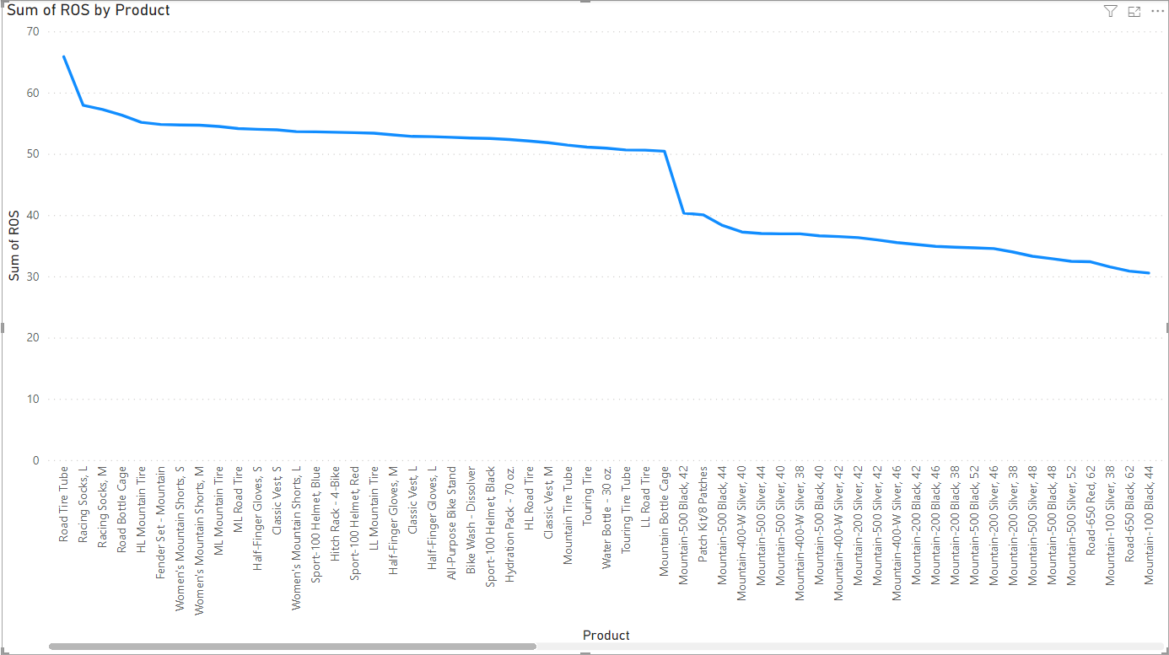
2.3. Phân tích các yếu tố ảnh hưởn đến lợi nhuận công ty
2.3.2. Sản phẩm

Slide 23
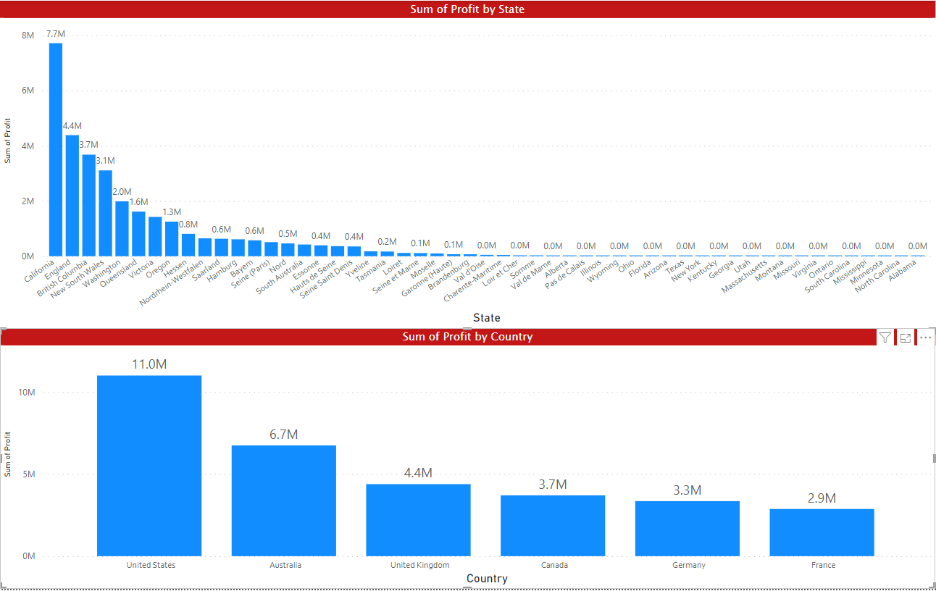
2.3. Phân tích các yếu tố ảnh hưởn đến lợi nhuận công ty
2.3.2. Khu vực

Slide 24
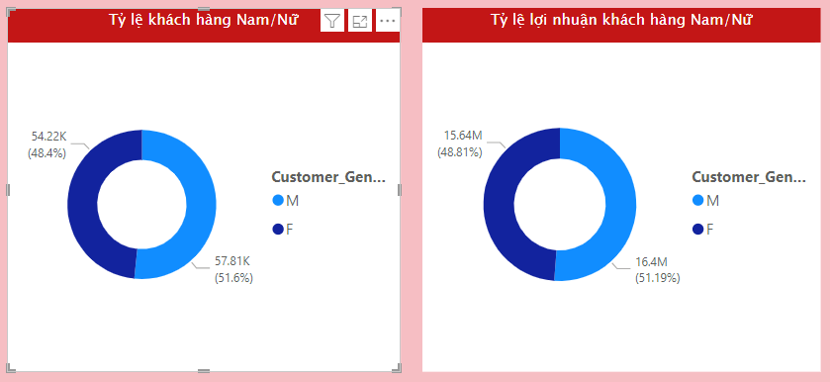
2.3. Phân tích các yếu tố ảnh hưởn đến lợi nhuận công ty
2.3.2. Giới tính

Slide 25
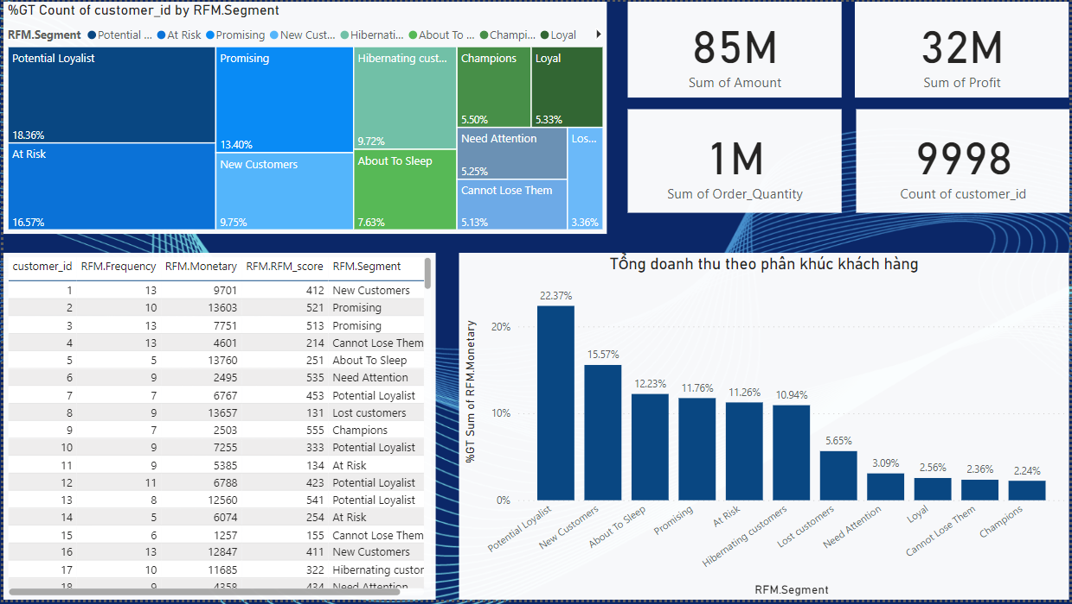
2.4. Phân tích về RFM

Slide 26
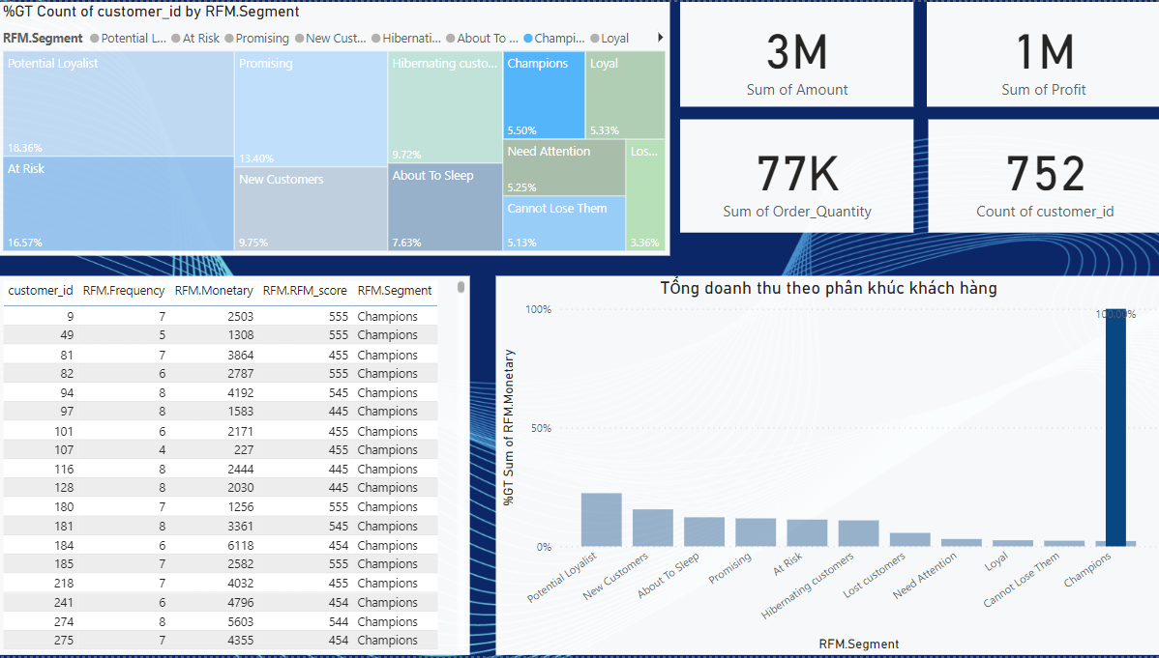
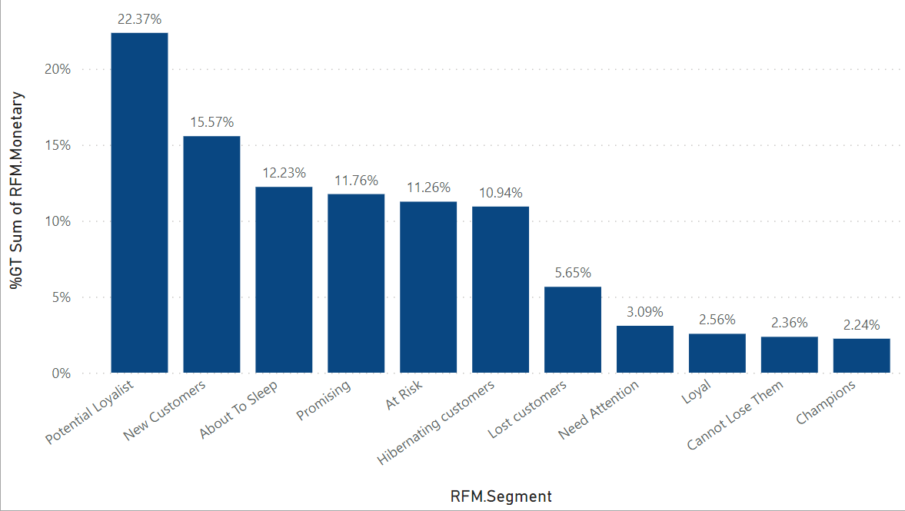
2.4. Phân tích về RFM
Champion
Nhóm khách hàng tốt nhất nhưng chỉ chiếm rất ít trong tổng số khách hàng, doanh thu đóng góp 2,24%. Họ đã mua gần đây, đặt hàng thường xuyên và chi tiêu nhiều nhất
=> Cần chăm sóc nhóm khách hang này, dự báo số lượng sản phẩm này tiêu thụ để tồn kho, hàng hóa phải sẵn sàng để đáp ứng nhu cầu khách hàng. Khi có sản phẩm mới, phải giới thiệu với họ trước tiên, họ có thể là những người giới thiệu sản phẩm tốt

Slide 27
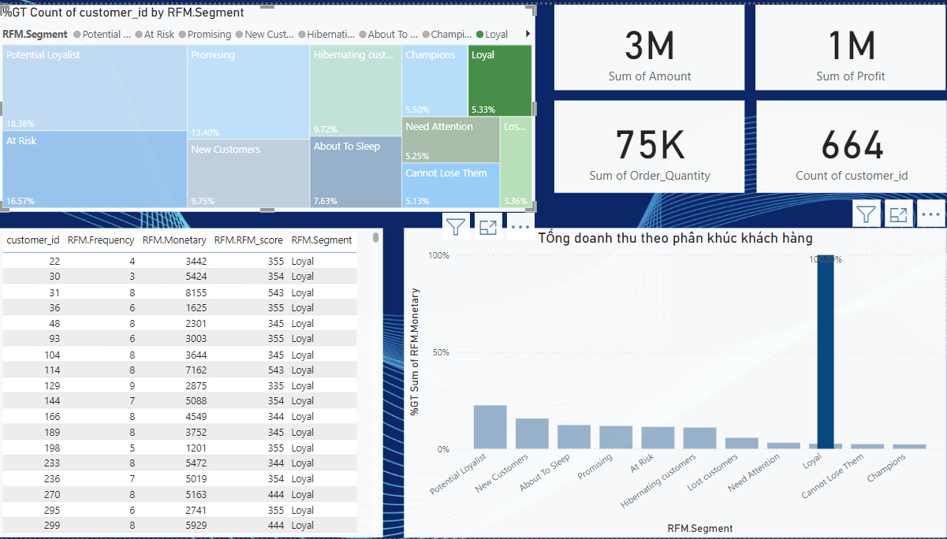
2.4. Phân tích về RFM
Loyal
Nhóm khách hàng tốt thứ 2 nhưng chỉ chiếm 5,33% trong tổng số khách hàng, doanh thu đóng góp 2,56%. Khách hàng Loyal là khách hang Đặt hàng thường xuyên. Có tương tác các chương trình khuyến mãi.
=> Đưa ra những chương trình khuyến mãi phù hợp với họ để nâng cấp nhóm KH này lên champion.

Slide 28
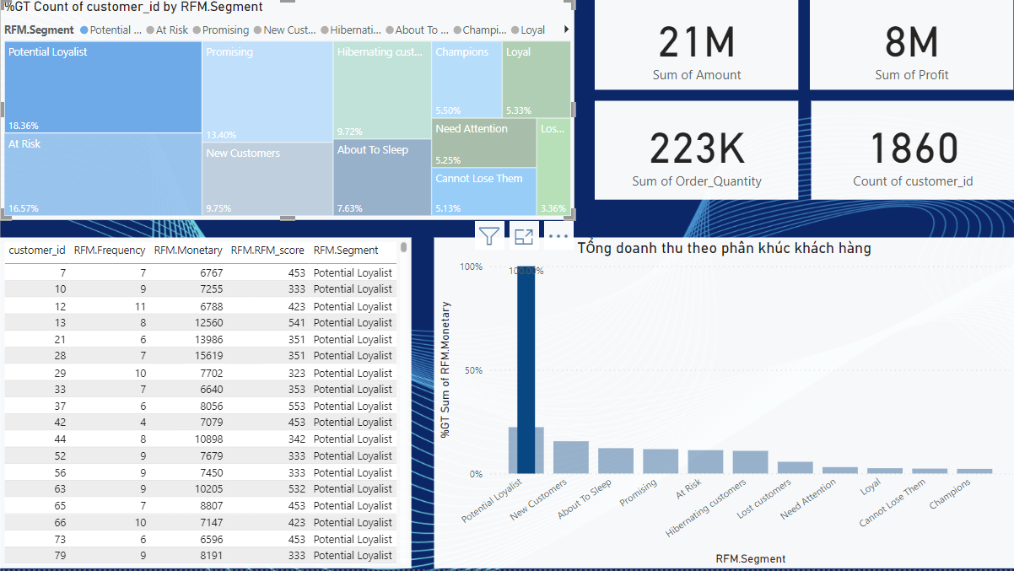
2.4. Phân tích về RFM
Potential Loyalist:
Đây là nhóm chiếm tỷ trọng nhiều nhất trong tổng số lượng khách hàng (18,36%) và cả doanh thu (22,37%). Khách hàng Potential Loyalist là những khách hàng đã mua hàng gần đây và chi tiêu tốt.
=> Tương tự nhóm Loyal, đưa ra những chương
trình khuyến mãi đã được cá nhân hoá cho phù hợp với họ để nâng cấp nhóm KH này lên loyal hoặc champion.

Slide 29
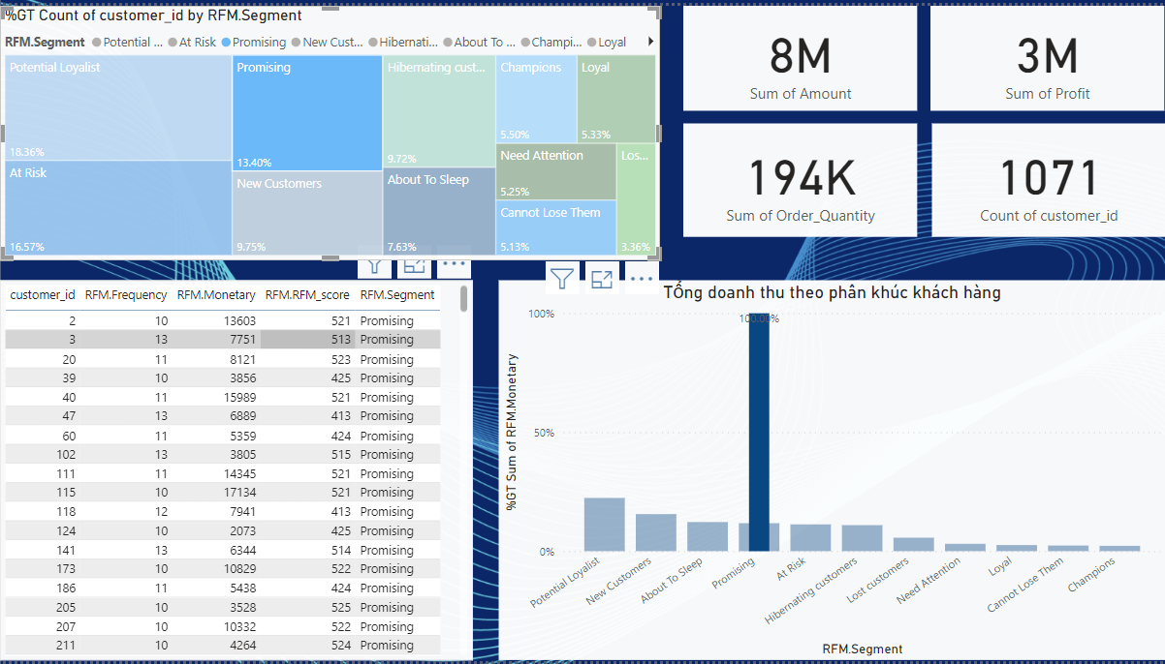
Phân tích về RFM
Promising:
Đây là nhóm chiếm tỷ trọng nhiều thứ 3 (13,4%), doanh thu chiếm 11,76%. Họ từng là khách hàng trung thành, chi tiêu thường xuyên và khá nhiều tiền, nhưng lần mua cuối cùng đã cách đây hơi xa.
=> cung cấp phiếu giảm giá, đưa ra chương trình khuyến mãi đã được cá nhân hoá để giữ tương tác với họ. Dự trù sản phẩm stock kho cho nhóm KH này.

Slide 30
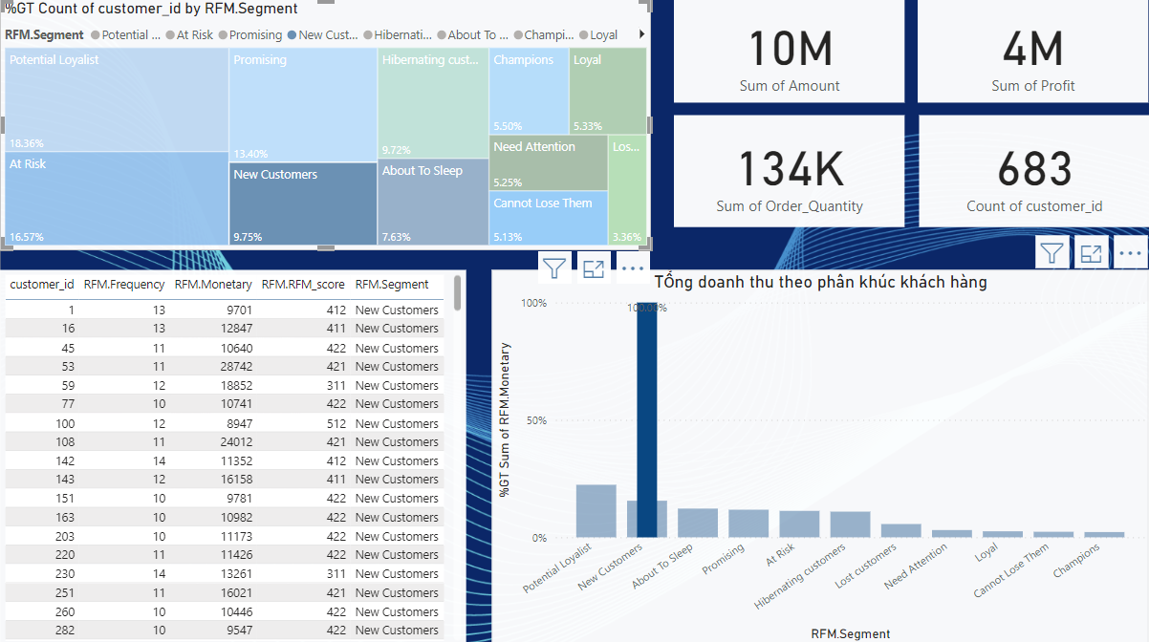
Phân tích về RFM
New customers:
Đây là nhóm chiếm tỷ trọng 9,75% trong tổng số khách hàng, nhưng doanh thu nhiều thứ 2 15,57%. Họ là những khách hàng mới mua hàng của doanh nghiệp lần đầu tiên
=>Đưa ra các chương trình khuyến mãi, giảm giá dành riêng cho khách hàng mới, Cung cấp dịch vụ chăm sóc khách hàng tận tình, chu đáo.

Slide 31
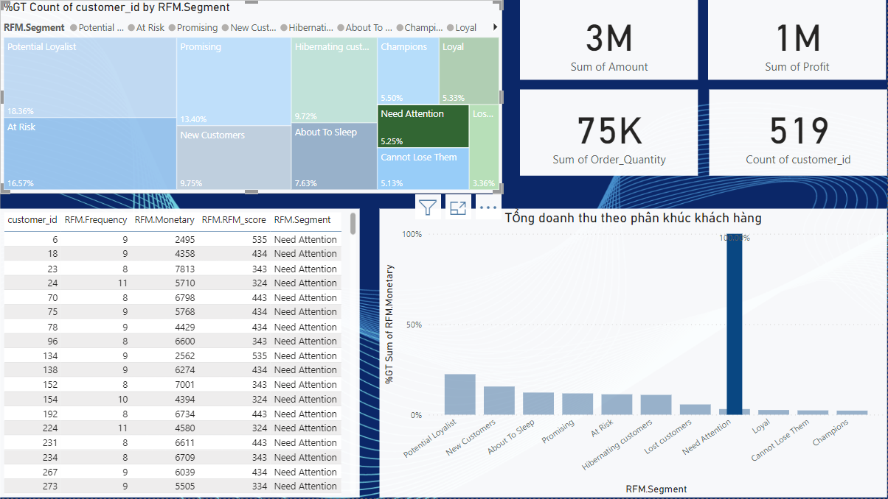
Needs attention:
Nhóm này chiếm 5,25% tổng số khách hàng, doanh thu đóng góp 3,09%. Khách hàng Need Attention là những khách hang có lần mua gần đây nhất đã xảy ra hơn một tháng trước.
=> đề xuất khuyến mãi có thời hạn để đẩy sales nhóm này đồng thời cũng phải dự báo số lượng
hàng hoá stock kho phù hợp.

Slide 32
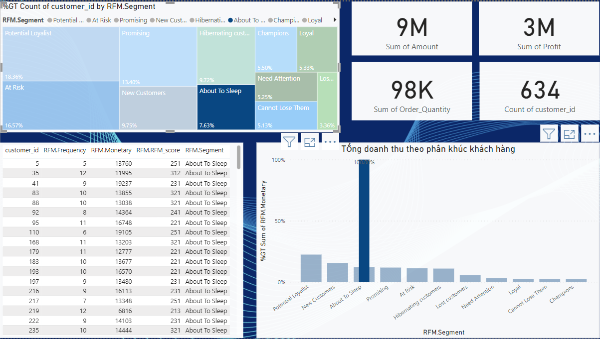
Phân tích về RFM
About to sleep:
Chiếm 7,63% tổng số khách hàng, doanh thu đóng góp thứ 3 (12,23%). Đây là nhóm khách hàng phổ biến mua hàng cách đây không lâu
=> Tương tự nhóm Need Attention, đưa ra chương trình khuyến mãi có thời hạn phù
hợp để push sales.

Slide 33
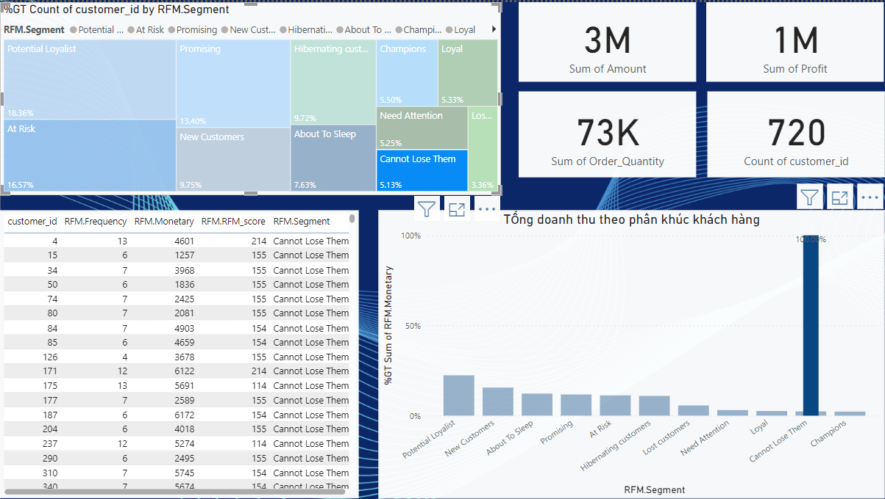
Phân tích về RFM
Can’t lose them:
Nhóm này chiếm 5,13% số Khách hàng, doanh thu đóng góp 2,36%. Họ đã từng thực hiện các đơn đặt hàng lớn nhất và thường xuyên nhưng đã lâu không trở lại.
=> Doanh nghiệp có thể cung cấp các dịch vụ chăm sóc khách hàng ưu tiên như giao hàng miễn phí, đổi trả hàng dễ dàng hoặc hỗ trợ khách hàng 24/7, Tạo ra các chương trình khuyến mãi và ưu đãi hấp dẫn, gửi các thông điệp cá nhân hóa đến khách hàng

Slide 34
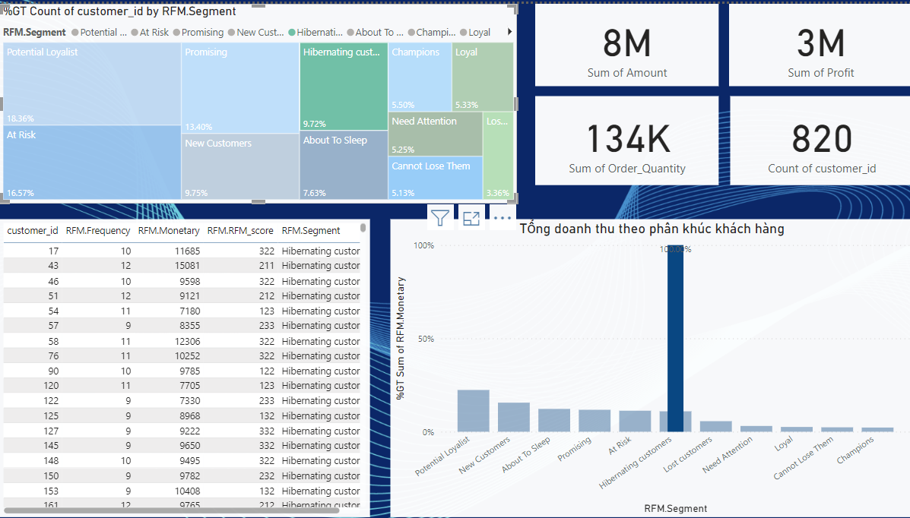
Phân tích về RFM
Hibernating customers:
Nhóm này chiếm 9,72% số Khách hàng, doanh thu đóng góp 10,94%. Đây là nhóm khách hang Đã thực hiện lần mua hàng cuối cùng của họ cách đây khá lâu
=> Gửi thông điệp cá nhân hóa đến khách hàng, Cung cấp các ưu đãi hấp dẫn, Tăng cường trải nghiệm khách hàng.

Slide 35
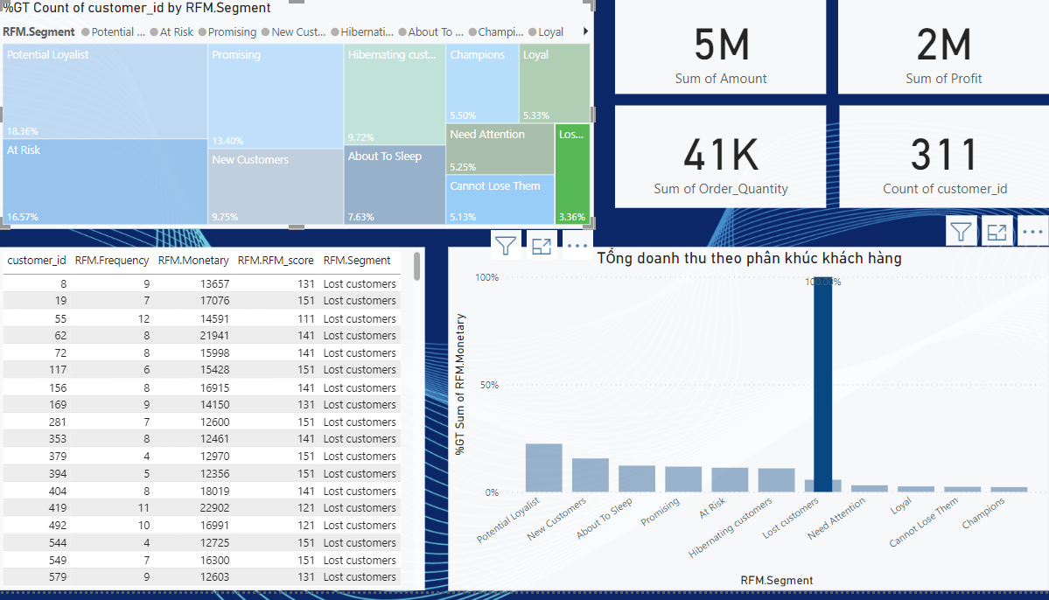
Phân tích về RFM
Lost:
Nhóm này chiếm 3,36% số Khách hàng, doanh thu đóng góp 5,65%. Khách hàng Lost là những khách hàng Đã thực hiện mua hàng gần đây nhất cách đây khá lâu , mua ít và tiêu ít
=> Tương tự nhóm trên, bộ phận sales/chăm sóc KH cần liên hệ tìm hiểu nguyên nhân để ra chương trình marketing cho phù hợp.

Slide 36
03
KIẾN NGHỊ,
ĐỀ XUẤT

Slide 37
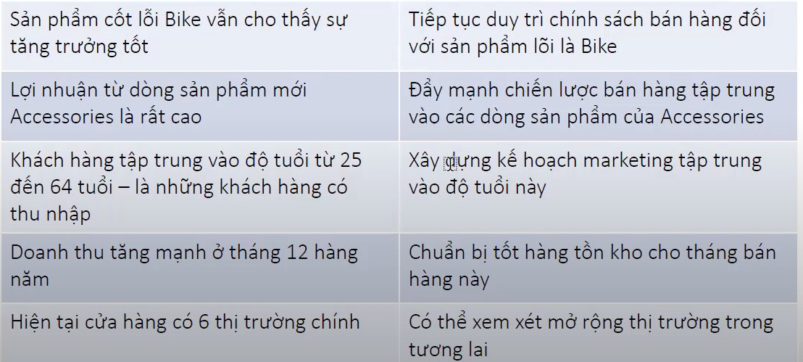

Slide 38
Tập trung vào chất lượng sản phẩm và dịch vụ. Nhóm khách hàng Adults có yêu cầu cao về chất lượng sản phẩm và dịch vụ. Doanh nghiệp cần đảm bảo rằng sản phẩm của mình đáp ứng các tiêu chuẩn chất lượng cao, phù hợp với nhu cầu của nhóm khách hàng này. Đồng thời, doanh nghiệp cần cung cấp dịch vụ khách hàng tốt, đáp ứng nhu cầu của khách hàng một cách nhanh chóng và hiệu quả.
Tạo ra các sản phẩm và dịch vụ phù hợp với nhu cầu của nhóm khách hàng Nhóm khách hàng Adults có nhu cầu đa dạng, bao gồm cả nhu cầu về sức khỏe, thể chất, thời trang và giải trí. Doanh nghiệp cần nghiên cứu nhu cầu của nhóm khách hàng này để tạo ra các sản phẩm và dịch vụ phù hợp. Ví dụ, doanh nghiệp có thể cung cấp các sản phẩm thể thao chuyên dụng cho các môn thể thao cụ thể, hoặc các sản phẩm thể thao thời trang phù hợp với phong cách của nhóm khách hàng Adults.
Tiếp thị và quảng cáo hiệu quả. Nhóm khách hàng Adults thường tiếp xúc với nhiều thông tin quảng cáo. Doanh nghiệp cần xây dựng chiến lược tiếp thị và quảng cáo hiệu quả để thu hút sự chú ý của nhóm khách hàng này. Chiến lược tiếp thị và quảng cáo cần tập trung vào các kênh truyền thông mà nhóm khách hàng Adults thường sử dụng, chẳng hạn như truyền hình, báo chí, mạng xã hội,...
Tạo ra trải nghiệm mua sắm tốt. Nhóm khách hàng Adults thường có xu hướng mua sắm online nhiều hơn. Doanh nghiệp cần tạo ra trải nghiệm mua sắm online tốt cho nhóm khách hàng này. Trải nghiệm mua sắm tốt bao gồm các yếu tố như website thân thiện với người dùng, giao hàng nhanh chóng và thuận tiện, chính sách đổi trả linh hoạt,...

